Slide 1
Методы построения клиент-серверных и одноранговых архитектур
Лекция 22

Slide 2
Архитектура клиент-сервер
Компьютеры и программы, входящие в состав информационной системы, не являются равноправными. Некоторые из них владеют ресурсами, другие имеют возможность обращаться к этим ресурсам.
Компьютер (или программу), управляющий ресурсом, называют сервером этого ресурса.
Клиент и сервер какого-либо ресурса могут находиться как в рамках одной вычислительной системы, так и на различных компьютерах, связанных сетью

Slide 3
Основной принцип технологии "клиент-сервер" заключается в разделении функций приложения на три группы:
1. ввод и отображение данных (взаимодействие с пользователем);
2. прикладные функции, характерные для данной предметной области;
3. функции управления ресурсами (файловой системой, базой данных и т.д.)

Slide 4
Поэтому, в любом приложении выделяются следующие компоненты:
компонент представления данных
прикладной компонент
компонент управления ресурсом

Slide 5
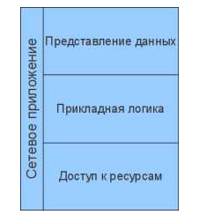
Связь между компонентами осуществляется по определенным правилам, которые называют "протокол взаимодействия"
Компоненты сетевого приложения

Slide 6
Основная идея архитектуры «клиент-сервер» состоит в разделении сетевого приложения на несколько компонентов, каждый из которых реализует специфический набор сервисов.
Компоненты такого приложения могут выполняться на разных компьютерах, выполняя серверные и/или клиентские функции.
Это позволяет повысить надежность, безопасность и производительность сетевых приложений и сети в целом

Slide 7
Одноранговая архитектура и ее структура
Архитектура клиент/сервер (client/server) практически вытеснила архитектуру одноранговую (peer-to-peer).
Одноранговая архитектура – концепция сети, в которой ее ресурсы рассредоточены по всем абонентским системам.
Эта архитектура характеризуется тем, что в ней абонентские системы равноправны и их обращение к ресурсам друг друга является симметричным

Slide 8
Для одноранговых сетей характерно отсутствие централизованного управления. В них нет серверов. Поэтому часто такие сети называют децентрализованными.
При необходимости пользователи могут работать с общими ресурсами.
В одноранговой сети все компьютеры равны — имеют один ранг. Любой компьютер может выступать в роли сервера, то есть предоставлять свои ресурсы

Slide 9
Одноранговые сети организуются по рабочим группам.
Кроме того, они не оптимизированы для разделения ресурсов.
Такие сети преимущественно распространены в домашних сетях

Slide 10
Преимущества одноранговых сетей:
- низкая стоимость;
- простота в инсталляции;
- отсутствие потребности в специальной должности администратора сети;
- возможность для пользователей управлять разделением ресурсов;
- возможность при работе не полагаться на функционирование других компьютеров;
- высокая надежность

Slide 11
Недостатки одноранговых сетей: - дополнительная нагрузка на компьютеры из-за совместного использования ресурсов; - неспособность одноранговых узлов обслуживать, подобно серверу, столь же большое число соединений; - отсутствие централизованной организации, что затрудняет поиск данных; - отсутствие центрального места хранения файлов, что усложняет их архивирование;

Slide 12
- необходимость администрирования пользователями собственных компьютеров;
- слабая и неудобная система защиты;
- возможность подключения небольшого числа рабочих станций (не более 10);
- отсутствие централизованного управления, осложняющее работу с большими одноранговыми сетями

Slide 13

Схема одноранговой сети

Slide 14
В данной одноранговой сети три компьютера А, В, С.
Первые два входят в рабочую группу WG1, а компьютер С — в рабочую группу WG2.
Хотя в такой сети компьютеры входят в один сегмент сети (физически подключены к одному кабелю), компьютеры А и В не будут «видеть» компьютер С, а компьютер С не будет видеть компьютеры А и В

Slide 15
Единственное ограничение доступа, которое возможно в одноранговой сети, это использование пароля для доступа к какому-нибудь ресурсу.
Для того, чтобы получить доступ к этому ресурсу, нужно знать пароль.
Это называется управлением доступом на уровне ресурсов

Slide 16
В сети клиент/сервер используется другой способ управления доступом — на уровне пользователей.
В этом случае можно разрешить доступ к ресурсу только определенным пользователям.
Использование логина и пароля для доступа к ресурсам называется аутентификацией пользователя (user authentication).
Существуют и другие виды аутентификации, например, аутентификация источника данных или однорангового объекта

Slide 17
Клиент-серверные и одноранговые сервисы
Сеть на основе сервера (серверов) представляет собой распределенную систему, компонентами которой являются клиенты, запрашивающие некоторые ресурсы или сервисы, и серверы, их представляющие

Slide 18
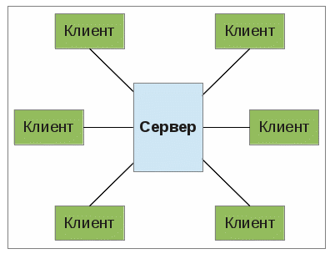
Структура сети на основе выделенного сервера

Slide 19
Выделенный сервер (dedicated server) выполняет специальные, серверные приложения (в Windows — службы, в UNIX — демоны), которые представляют определенные услуги: доступ к данным, обмен сообщениями, удаленный запуск приложений и т.п.

Slide 20
Сетевые ресурсы в такой сети концентрируются на сервере, он же представляет услуги централизованного управления этими ресурсами.
Клиентами сети на основе сервера являются компьютеры пользователей, которые обращаются к серверу за услугами по решению прикладных задач, таких как работа с общими файлами, отправка и получение электронной почты, ресурсоемкие вычисления, доступ в Интернет и т.п.

Slide 21
Общим недостатком сетей на основе сервера, как и всех централизованных систем, является то, что неполадки на сервере ставят под угрозу работоспособность всей сети

Slide 22
Так, например, слишком большое число клиентских подключений может привести к неправильному функционированию или полному отключению сервера. Киберпреступники используют такую тактику в сетевых атаках типа DDoS (Distributed Deny of Service, — распределенный отказ в обслуживании)

Slide 23
Виды серверов, используемых в глобальной и локальных сетях:
• Файловый сервер — предназначен для хранения и совместного использования файлов, доступ к которым осуществляется по сети.
• Сервер печати (принт-сервер) — обеспечивает пользователей возможностью распечатки документов на сетевом принтере.
• Почтовый сервер — обслуживает процессы передачи электронных сообщений между пользователями сети.
• Коммуникационный сервер — управляет трафиком между узлами локальной сети и удаленными узлами

Slide 24
В корпоративных сетях обычно одновременно используется несколько серверов разного назначения.
Поэтому необходимо учитывать все возможные нюансы, которые могут проявиться при расширении сети, для того, чтобы изменение роли определенного сервера в дальнейшем не отразилось на работе всех пользователей

Slide 25
Пользователи одноранговой сети самостоятельно решают, какие ресурсы (в первую очередь файловые) на своем компьютере сделать общедоступными по сети. Децентрализованное управление ресурсами требует от пользователей повышенного уровня компьютерной грамотности, чтобы работать и как пользователю, и как администратору своего компьютера

Slide 26
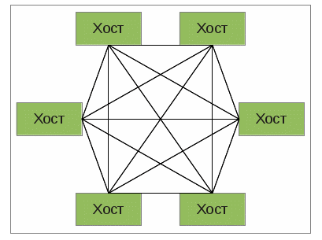
Структура одноранговой сети

Slide 27
Все протоколы клиент-серверной модели работают на уровне приложений.
Протоколы клиент-серверной модели:
COPS –поддержка управления политиками;
FANP – пересылка, перенаправление пакетов;
HTTP, S-HTTP, HTTPS – протокол передачи гипертекста;
IMAP4, POP3, SMTP – протокол электронной почты (e-mail);

Slide 28
IMPP, XMPP, IRC, Matrix – передача информации о присутствии;
NTP – синхронизация компьютерных часов через Интернет;
TELNET, Rlogin – эмуляция терминала. Подключение пользователя одной машины к другой машине через сеть/Интернет;
Gopher, FTP, TFTP – протокол для передачи файлов в компьютерных сетях. Просмотр каталогов, загрузка файлов с сервера и на сервер. Поиск документов;

Slide 29
SFTP, FTPS – безопасная, защищенная передача файлов;
X-Window (X11, X) – оконный интерфейс в распределенных сетевых приложениях;
NNTP – обмен сообщениями в телеконференциях и группах новостей;
SLP – обнаружение сервисов и другие протоколы

Slide 30
Для одноранговых сетей P2P – протокол передачи файлов, децентрализованный. P2P (peet-to-peet – узел-узлу) (или одноранговые сети) – это разделение вычислительных ресурсов и служб посредством прямого обмена ресурсами между участниками сети

